Slide 1
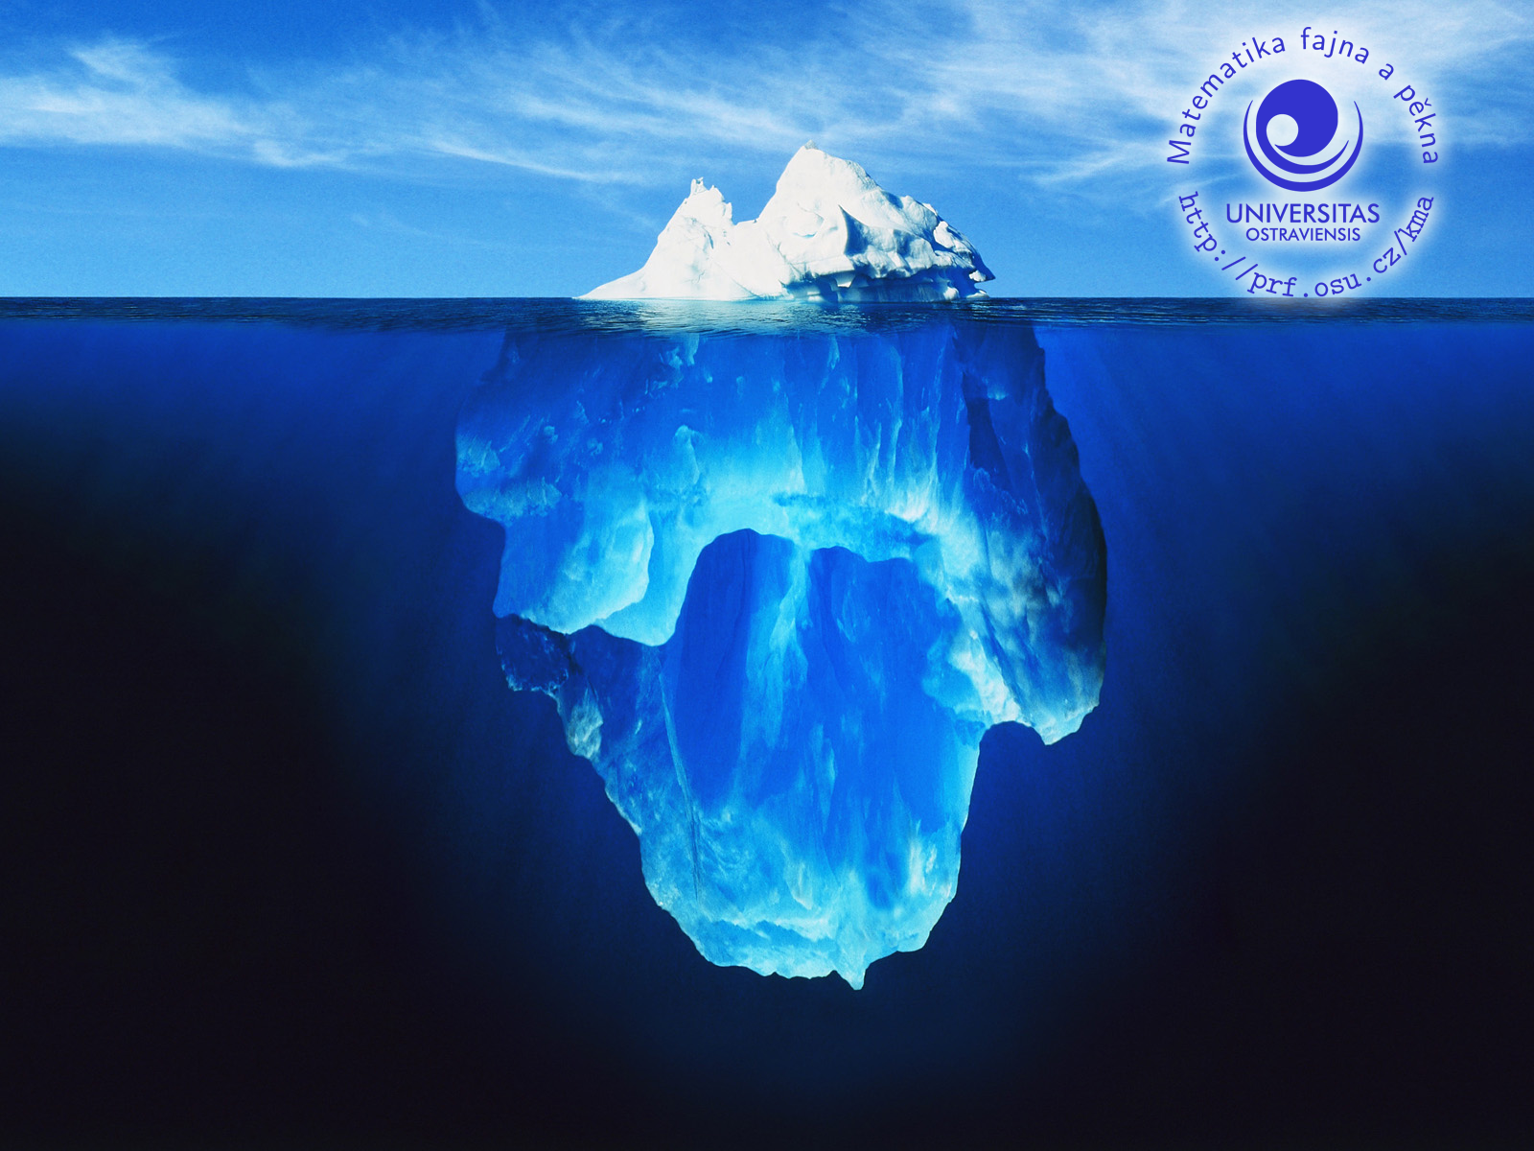
Zajímavosti z kryptologie
16. 5. 2019
Petra Konečná

Slide 2
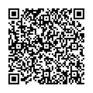

O co se (ne)jedná
http://commons.wikimedia.org/wiki/Category:Quick_Response_Codes
AutorScrawler
http://www.math.umn.edu/~rogness/visualization.shtml

Slide 3
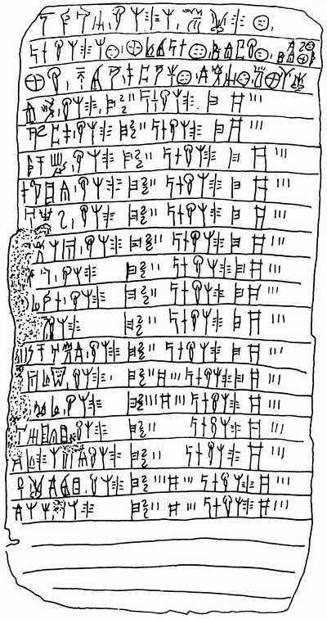
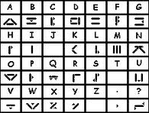
O co se (ne)jedná

Slide 4
O co se (ne)jedná
♫♪|♫♫♫|♫|♪♪|♫♪♫♪|♫♪♫|♫♪♫♫|♫♫♪♪♫♫|♫|♫♫♫|♫|♪♫|♫♪♫|♫♪♫♫|♫♪|♪|♫♪|♪♪|♪♪♪|♪♫♫♪|♪♫|♫|♫♪|♪|♫♫♪♪♫♫|♫♫♪♪|♪|♪♪♫♫♪♪|
11233424
0010000000010100

Slide 5
O co se (ne)jedná

Slide 6
O co se (ne)jedná
Kódování
Zobrazení ze zdrojové abecedy do množiny všech slov nad kódovou abecedou.
Stále se jedná o tzv. otevřenou zprávu, kterou příjemce čte
Kód
Množina všech kódových slov tj. obrazů zdrojových znaků v daném kódování.
Dekódování

Slide 7
O co se (ne)jedná
a | b₃ b₂ b₁ b₀
0 | 0 0 0 0
1 | 0 0 0 1
2 | 0 0 1 0
3 | 0 0 1 1
4 | 0 1 0 0
5 | 0 1 0 1
6 | 0 1 1 0
7 | 0 1 1 1
8 | 1 0 0 0
9 | 1 0 1 1
Převedení čísla 2019 do binární
číselné reprezentace.
Princip
a= b₃ · 2³ + b₂·2² + b₁· 2¹ + b₀· 2⁰
2019 0010000000011011

Slide 8
O co se (ne)jedná
Kryptografie
Otevřený text převádíme na tzv. šifrový text (zkráceně šifra) za účelem utajení.
Příjemce zprávy šifru zpětně dešifruje.
Kryptoanalýza
Útočník se snaží šifru vyluštit (= rozbít).

Slide 9
O co se (ne)jedná
zpráva
proces šifrování
přenos zprávy
proces dešifrování
zpráva
útok
luštění
kryptoanalýza
šifrovací
klíč
dešifrovací
klíč

Slide 10
Způsoby tajné komunikace
steganografie
starověká písma
utajená komunikace
transpozice
kryptografie
substituce
kód
šifra
monoalfabetická
polyalfabetická
symetrická
asymetrická

Slide 11

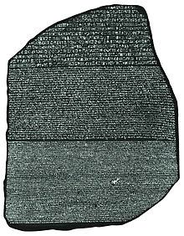
Hieroglyfy
3000 př. n. l.
vznik okolo roku 3000 př. n. l.
používání asi do roku 400 n. l.
1400 let byly pro svět nečitelné
považováno za obrázkové písmo
1799 nález Rosetské desky
1814 Thomas Young
1824 Jean-Francois Champollion
http://cs.wikipedia.org/wiki/Rosettsk%C3%A1_deska

Slide 12
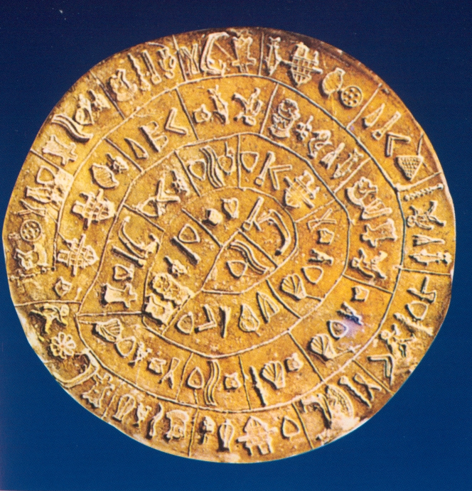
Lineární písmo
3000 př. n. l
1700 př.n.l.
Lineární písmo A (1750 – 1450 př. n. l.)
Lineární písmo B (1300 – 1100 př. n. l)
Arthur Evans (19./20. st.)
Lineární písmo B – hliněná tabulka
Disk z Faistu, kolem r.1600 př. n. l.

Slide 13
Lineární písmo
1700 př.n. l.
Základní předpoklad – není na základě řečtiny
40. léta 20. st.
Alice Koberová (1907 – 1950) - slabičné písmo
Michael Ventris (1922 – 1956) – příbuznost se starou řečtinou
1953 John Chadwick + Michael Ventris – rozluštění Lineárního písma B

Slide 14
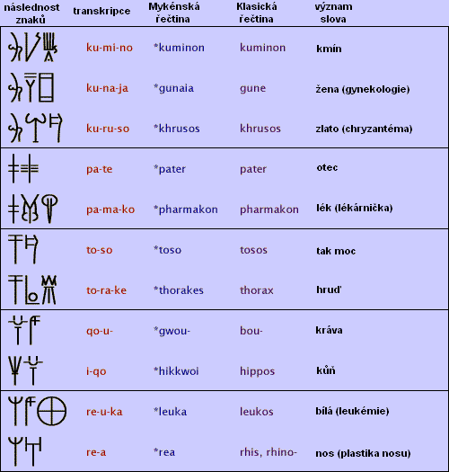
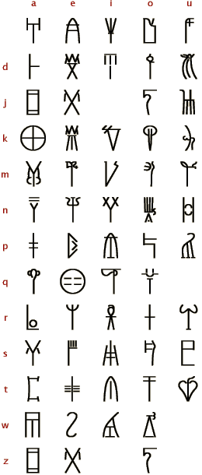
Lineární písmo
1700 př.n. l.
Ventrisova tabulka
Příklady slov v Lineárním písmu B

Slide 15
Písma starých civilizací
1700 př.n. l.
další rozluštěná písma
babylonské klínové písmo
turecké runy
indické slabičné písmo brahmí
vybraná nerozluštěná písma
Lineární písmo A
Krétské hieroglyfy
Rongorongo (Velikonoční ostrov)

Slide 16
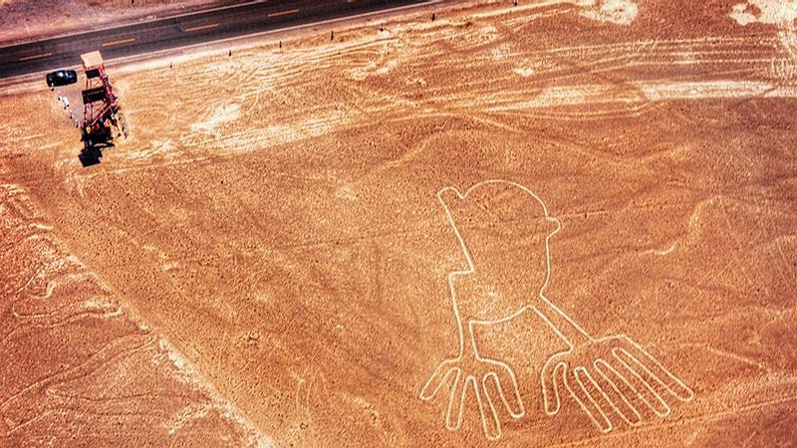
Steganografie
1700 př.n.l.
500 př. n.l.
ukrytí zprávy
steganos = schovaný,
graphein = psát
psací destičky s voskem,
zpráva tetovaná na hlavě
otroka (Herodotos: Dějiny)
Čína – hedvábná kulička
obrazce Nazca (?)

Slide 17
Steganografie – tajné inkousty
500 př.n.l.
Roztok - bezbarvý za normálních podmínek
Organické látky (moč, mléko, šťáva z citrusů či jiného ovocem ocet) – působením tepla zhnědnou
Chemické látky (jiné než organické) – teplem, chemickou reakcí, UV zářením či infračerveným světlem

Slide 18
Steganografie
500 př.n.l.
Moderní metody steganografie
Tajné inkousty (1. sv. válka)
Fotografické metody – zmenšování (2. sv. válka)
šumy ve zvukových i obrazových souborech
Otevřené kódy
JAK SE DOSTANU DNES OBJÍŽĎKOU S OTAKAREM DO AUTOOPRAVNY?

Slide 19
Steganografie
500 př.n.l.
šifrovací mřížka
 | D |  | N
E |  | S | J
 | E |  | P | O
N |  | D |  | E
 |  | L | I
I | D | I | N | D
E | R | S | J | L
A | E | E | P | O
N | S | D | W | E
C | Z | L | I | K
 | D |  | N
E |  | S | J
 | E |  | P | O
N |  | D |  | E
 |  | L | I

Slide 20
Transpozice
500 př.n.l.
permutace písmen otevřeného textu
Skytala (Sparta, 500 př. n. l.)
plot: SAAPSRSLTKKLEOEPO
S A A P S R S L T
K K L E P E P O
přesmyčky
OT NINE LISPRI PEBEZCNA FRASI

Slide 21
Transpozice
500 př.n.l.
Transpozice s využitím geometrického rozmístění.

Slide 22
Transpozice
500 př.n.l.
Transpozice s využitím klíče.

Slide 23
Transpozice
500 př.n.l.
Cardanova mřížka (zašifrován text Geronamo Cardano)

Slide 24
Transpozice
500 př.n.l.
klíč = určující permutace písmen.
bezpečnost klíče
počet možností seskupení zprávy = počet permutací
bezpečnost transpoziční šifry roste s délkou zprávy
slabina šifry = pravidelnost klíče, charakteristika jazyka.

Slide 25
Substituce
500 př.n.l.
400 př.n.l.
substituce písmen abecedy otevřeného textu písmeny jiné abecedy (šifrová abeceda)
Kámasútra (400 př. n. l.)
umění Mlecchita – Vikalpa
SEJDEME SE V ZAHRADE ZA SOUMRAKU. BUDE BEZPECNO.
KZQBZEZKZNUXPJXBZUXKGMEJXVMAMBZAZUHZYFG
A | B | C | D | E | F | G | H | I | J | K | L | M | N | O | P | Q | R | S | T | U | V | X | Y | Z
X | A | Y | B | Z | C | D | P | O | Q | V | T | E | F | G | H | I | J | K | L | M | N | R | S | U

Slide 26
Polybiův čtverec
400 př. n.l.
200 př. n.l.
řecký politik Polybios (cca 200 př.n.l.)
dílo - Historiai (Dějiny)
AHOJ →→ 11233424
 | 1 | 2 | 3 | 4 | 5
1 | A | B | C | D | E
2 | F | G | H | I,J | K
3 | L | M | N | O | P
4 | Q | R | S | T | U
5 | V | W | X | Y | Z

Slide 27
Polybiův čtverec
200 př. n.l.
Možnosti vysílání Polybiova čtverce:
hořící louče
vlajková signalizace

Slide 28
Polybiův čtverec
200 př. n.l.
V každé ruce máme jinou vlajku (pro lepší rozlišitelnost na dálku). Na každé straně můžeme mít 5 poloh ruky = vlajky.
pozice 1
pozice 2
pozice 3
pozice 4
pozice 5

Slide 29
Polybiův čtverec
200 př. n.l.
Například zpráva AHOJ by byla vysílána následovně:
A=11
H=23
O=34
J=24

Slide 30
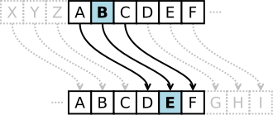
Substituce
200 př.n.l.
50 n.l.
Caesarova šifra (50 n.l.)
MYOLYVFDHVDYCDSLVNBRZDOFHJDOVNH
JULIUSCAESARZAPISKYOVALCEGALSKE
A | B | C | D | E | F | G | H | I | J | K | L | M | N | O | P | Q | R | S | T | U | V | X | Y | Z
D | E | F | G | H | I | J | K | L | M | N | O | P | Q | R | S | T | U | V | X | Y | Z | A | B | C

Slide 31
Substituce
Substituce s využitím klíčového slova
Afinní šifra

Slide 32
Substituce
50 n.l.
bezpečnost šifry = počet klíčů
Caesarova šifra 26 klíčů
Obecná substituční šifra 26! klíčů

Slide 33
Frekvenční kryptoanalýza
50. n.l.
9. st. n.l.
zlatý věk islámské civilizace (po roce 750 n.l.)
časté používání šifer
našli mechanismus na rozluštění zprávy bez znalosti klíče = jsou zakladateli kryptoanalýzy
metody matematiky, statistiky a lingvistiky
vychází z relativní četnosti znaků v šifře a porovnává ji s četnostmi znaků otevřených textů daného jazyka

Slide 34
Charakteristika českého jazyka
9. st. n.l.
písmeno | frekvence | písmeno | frekvence
A | 8,6 | N | 6,8
B | 1,7 | O | 8,0
C | 3,3 | P | 3,2
D | 3,6 | Q | 0,0
E | 10,5 | R | 4,9
F | 0,2 | S | 6,3
G | 0,2 | T | 5,1
H | 2,2 | U | 4,0
I | 7,5 | V | 1,3
J | 2,2 | W | 0,0
K | 3,6 | X | 0,1
L | 4,2 | Y | 2,8
M | 3,5 | Z | 3,2

Slide 35
Frekvenční kryptoanalýza
9. st. n.l.
MYOLYVFDHVDYCDSLVNBRZDOFHJDOVNH
Nejčetnější písmeno v šifře je D, v českém jazyce by mu mělo odpovídat písmeno E. Provedeme-li posun, dostaneme nesmyslnou zprávu NZPM...
Zkusíme tedy další písmeno s nejvyšší četností jako náhradu za E to je A, potom provedeme posun a získáme původní zprávu.
A | B | C | D | E | F | G | H | I | J | K | L | M | N | O | P | Q | R | S | T | U | V | X | Y | Z
0 | 1 | 1 | 5 | 0 | 2 | 0 | 3 | 0 | 1 | 0 | 2 | 1 | 2 | 3 | 0 | 0 | 1 | 1 | 0 | 0 | 4 | 0 | 3 | 1

Slide 36
Frekvenční kryptoanalýza
9. st. n.l.
Význam
Všechny doposud známé šifry byly od objevení metody kryptoanalýzy rozluštitelné.
Byla prolomena transpoziční i monoalfabetická substituční šifra

Slide 37
Frekvenční kryptoanalýza
9. st. n.l.
klamač – bezvýznamná vsuvka, symbol sloužící pro zmatení kryptoanalytika
nomenklátor – kombinace použití šifrové abecedy a kódových slov
homofonní substituční šifra – každé písmeno nahrazeno systémem reprezentantů, jejichž počet odpovídá frekvenci výskytu písmene v otevřeném textu

Slide 38
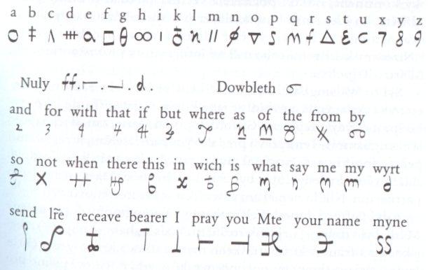
Šifra Marie Stuartovny
9. st. n.l.
16. st. n.l.

Slide 39
Polyalfabetická substituční šifra
16. st. n.l.
Leon Battista Alberti (1. pol. 15. st.)
Johannes Trithemius
Giovanni Porta
Blaise de Vigenére – Vigenérův čtverec (1586)
využití slovního klíče pro postupné změny šifrové abecedy
vzniká polyalfabetická substituční šifra

Slide 40
16. st. n.l.
 | A | B | C | D | E | F | G | H | I | J | K | L | M | N | O | P | Q | R | S | T | U | V | W | X | Y | Z
1 | B | C | D | E | F | G | H | I | J | K | L | M | N | O | P | Q | R | S | T | U | V | W | X | Y | Z | A
2 | C | D | E | F | G | H | I | J | K | L | M | N | O | P | Q | R | S | T | U | V | W | X | Y | Z | A | B
3 | D | E | F | G | H | I | J | K | L | M | N | O | P | Q | R | S | T | U | V | W | X | Y | Z | A | B | C
4 | E | F | G | H | I | J | K | L | M | N | O | P | Q | R | S | T | U | V | W | X | Y | Z | A | B | C | D
5 | F | G | H | I | J | K | L | M | N | O | P | Q | R | S | T | U | V | W | X | Y | Z | A | B | C | D | E
6 | G | H | I | J | K | L | M | N | O | P | Q | R | S | T | U | V | W | X | Y | Z | A | B | C | D | E | F
7 | H | I | J | K | L | M | N | O | P | Q | R | S | T | U | V | W | X | Y | Z | A | B | C | D | E | F | G
8 | I | J | K | L | M | N | O | P | Q | R | S | T | U | V | W | X | Y | Z | A | B | C | D | E | F | G | H
9 | J | K | L | M | N | O | P | Q | R | S | T | U | V | W | X | Y | Z | A | B | C | D | E | F | G | H | I
10 | K | L | M | N | O | P | Q | R | S | T | U | V | W | X | Y | Z | A | B | C | D | E | F | G | H | I | J
11 | L | M | N | O | P | Q | R | S | T | U | V | W | X | Y | Z | A | B | C | D | E | F | G | H | I | J | K
12 | M | N | O | P | Q | R | S | T | U | V | W | X | Y | Z | A | B | C | D | E | F | G | H | I | J | K | L
13 | N | O | P | Q | R | S | T | U | V | W | X | Y | Z | A | B | C | D | E | F | G | H | I | J | K | L | M
14 | O | P | Q | R | S | T | U | V | W | X | Y | Z | A | B | C | D | E | F | G | H | I | J | K | L | M | N
15 | P | Q | R | S | T | U | V | W | X | Y | Z | A | B | C | D | E | F | G | H | I | J | K | L | M | N | O
16 | Q | R | S | T | U | V | W | X | Y | Z | A | B | C | D | E | F | G | H | I | J | K | L | M | N | O | P
17 | R | S | T | U | V | W | X | Y | Z | A | B | C | D | E | F | G | H | I | J | K | L | M | N | O | P | Q
18 | S | T | U | V | W | X | Y | Z | A | B | C | D | E | F | G | H | I | J | K | L | M | N | O | P | Q | R
19 | T | U | V | W | X | Y | Z | A | B | C | D | E | F | G | H | I | J | K | L | M | N | O | P | Q | R | S
20 | U | V | W | X | Y | Z | A | B | C | D | E | F | G | H | I | J | K | L | M | N | O | P | Q | R | S | T
21 | V | W | X | Y | Z | A | B | C | D | E | F | G | H | I | J | K | L | M | N | O | P | Q | R | S | T | U
22 | W | X | Y | Z | A | B | C | D | E | F | G | H | I | J | K | L | M | N | O | P | Q | R | S | T | U | V
23 | X | Y | Z | A | B | C | D | E | F | G | H | I | J | K | L | M | N | O | P | Q | R | S | T | U | V | W
24 | Y | Z | A | B | C | D | E | F | G | H | I | J | K | L | M | N | O | P | Q | R | S | T | U | V | W | X
25 | Z | A | B | C | D | E | F | G | H | I | J | K | L | M | N | O | P | Q | R | S | T | U | V | W | X | Y
26 | A | B | C | D | E | F | G | H | I | J | K | L | M | N | O | P | Q | R | S | T | U | V | W | X | Y | Z

Slide 41
Kryptoanalýza Vigenérovy šifry
16. st. n.l.
19 st. n.l.
Charles Babbage (1854)
Friedrich Wilhelm Kasiski (1863)
postup:
Hledáme opakující se sekvence znaků.
Určujeme vzdálenosti mezi opakujícími se sekvencemi znaků.
Hledáme jejich společné dělitele.
Společní dělitelé jsou potencionálními délkami klíče.
Rozdělíme text podle délky klíče do jednotlivých částí.
Jednotlivé části jsou již monoalfabetickou substituční šifrou.
Na každou část aplikujeme klasickou frekvenční kryptonalaýzu.

Slide 42
Morseovka
19 st. n.l.
Samuel Finley Breese Morse (1791 – 1872)
americký vynálezce, malíř a sochař
první telegrafické spojení mezi Washingtonem a Baltimorem (24.5.1844), „What hath God wrought“
současný stav abecedy – 1918 – Philips (sjednocení americké a anglické verze)

Slide 43
Morseovka
19 st. n.l.
Skupina symbolů používána v telegrafii;
Kóduje znaky latinské abecedy, číslice a speciální znaky do kombinací krátkých a dlouhých signálů;
Možnosti přenosu = akustický signál (pískání), elektrický signál (telegraf), optický signál (signalizace vlajkami, záblesky světla, záznam na papír a pod.)

Slide 44
Morseovka
19 st. n.l.
A | • - | akát
B | - ••• | blýskavice
C | - • - • | cílovníci
D | - •• | dálava
E | • | erb

Slide 45
Morseovka
19 st. n.l.
Při volbě kódování byly znaky voleny tak, aby nejfrekventovanějším písmenům (v angličtině) odpovídaly nejkratší sekvence teček a čárek.
Zdrojovou abecedou je A = {a, b, c, d, e, f, g, h, ch, i, j, k, l, m, n, o, p, q, r, s, t, u, v, w, x, y, z} a kódovou abecedou je tříznaková množina B = ( - , •, / )

Slide 46
Morseovka
19 st. n.l.
Signál SOS (•••/ - - - / •••) je nejznámější tísňový signál vysílaný v Morseově abecedě oficiálně přijat v platnost v Německu 1905.
Často se tvrdí, že SOS je akronymem pro anglickou větu Save Our Souls (Spaste naše duše), ale nebylo tomu tak.

Slide 47
Morseovka
19 st. n.l.
♫♪|♫♫♫|♫|♪♪|♫♪♫♪|♫♪♫|♫♪♫♫|♫♫♪♪♫♫|♫|♫♫♫|♫|♪♫|♫♪♫|♫♪♫♫|♫♪|♪|♫♪|♪♪|♪♪♪|♪♫♫♪|♪♫|♫|♫♪|♪|♫♫♪♪♫♫|♫♫♪♪|♪|♪♪♫♫♪♪|

Slide 48
Vernamova šifra
19. st.
I. SV
Vernamova šifra = jednorázová tabulková šifra
délka klíče odpovídá délce zprávy
použití náhodně generovaných klíčů a pouze jedenkrát
absolutně bezpečná šifra
nepraktické, náročné pro použití

Slide 49
ADFGVX
I. SV
německá šifra
začala se používat v roce 1918
příklad smíšené šifry
 | A | D | F | G | V | X
A | N | E | M | C | K | A
D | S | I | F | R | B | D
F | G | H | J | L | O | P
G | Q | T | U | V | W | X
V | Y | Z | 0 | 1 | 2 | 3
X | 4 | 5 | 6 | 7 | 8 | 9

Slide 50
ADFGVX
I. SV
ZAJIMAVOSTIZKRYPTOLOGIE
Z | A | J | I | M | A | V | O | S | T | I
VD | AX | FF | DD | AF | AX | GG | FV | DA | GD | DD
Z | K | R | Y | P | T | O | L | O | G | I | E
VD | AV | DG | VA | FX | GD | FV | FG | FV | FA | DD | AD

Slide 51
ADFGVX
I. SV
klíč = JARO
J | A | R | O
V | D | A | X
F | F | D | D
A | F | A | X
G | G | F | V
D | A | G | D
D | D | V | D
A | V | D | G
V | A | F | X
J | A | R | O
G | D | F | V
F | G | F | V
F | A | D | D
A | D

Slide 52
ADFGVX
I. SV
výsledná šifra:
DFFGADVADGADVFAGDDAVGFFAXDXVDDGXVVDADAFGVDFFFD
kryptoanalýza - Georges-Jean Painvin

Slide 53
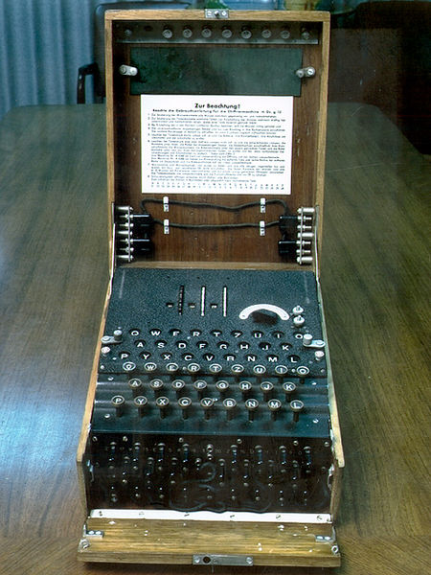
Šifrovací stroje
I. SV
II. SV
šifrovací disk (16. st.)
šifrovací stroje s otáčivými disky
Enigma – A. Scherbius
velký význam pro
kryptoanalýzu práce v
Bletchley Park

Slide 54
Kódy v kryptologii
II. SV
substituce, náhrada celých slov, vět, příkazů
nutná znalost celé kódové knihy
kód Navaho
bojové letadlo – kolibřík – da-he-tih-hi
ponorka – železná ryba – besh-lo
A (ant – mravenec – wol-la-chee)
B (bear – medvěd – shush)

Slide 55
Dělení šifry podle klíče
II. SV
1976
symetrická šifra – symetrický klíč
asymetrická šifra – asymetrický klíč

Slide 56
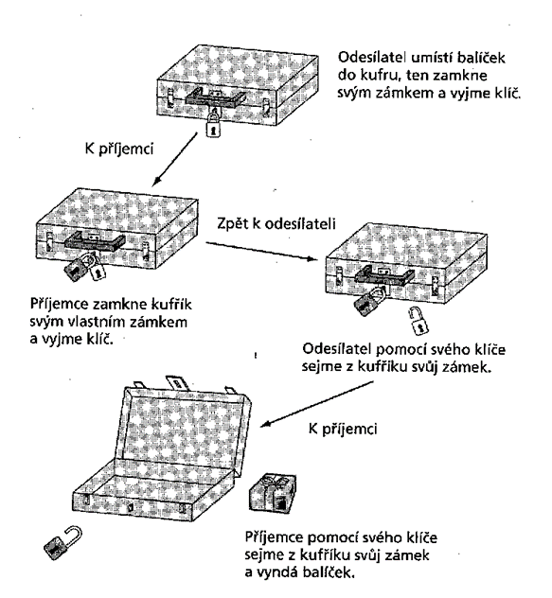
Správa klíčů
1976
Problémy: generování, distribuce, ukládání, likvidace klíčů.
Jak se dá obejít problém distribuce klíčů?
Osoba A zamkne svým klíčem zprávu a pošle osobě B.
Osoba B zamkne tuto zprávu ještě jednou svým klíčem a pošle zpět osobě A.
Osoba A odemkne svým klíčem zprávu a pošle osobě B.
Osoba B odemkne svým klíčem zprávu a může číst.

Slide 57
Správa klíčů
1976
K čemu by se dal tento postup využít:
Výměna informací pro distribuci tajného klíče.
Kde je problém:
Skládání šifer není obecně komutativní.
Co se využívá:
Princip jednosměrných funkcí.

Slide 58
W. Diffie, M. Hellman (1976)
1976
odstranění základního problému při předávání tajného klíče
Postup: (O je odesílatel, P je příjemce, m a g mají dané vl.)
O i P si veřejně sdělí:
O si zvolí tajné číslo A, P si zvolí tajné číslo B
O provede:
P provede:
Po veřejné výměně čísel α, β:
O provede:
P provede:
Obě hodnoty jsou stejné

Slide 59
RSA kryptosystém
1976
nejrozšířenější metoda šifrování s veřejným klíčem
založená na velkých prvočíslech
bezpečnost založena na složité (nereálné) faktorizaci velkých čísel
1977 Rivest, Shamir a Adleman
spolehlivá proti současným útokům
použití: elektronický podpis, předávání klíčů u symetrických kryptosystémů

Slide 60
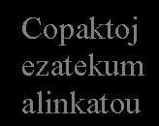
???
Tak se vyzkoušejme jde nám to?
Aktualni pocasi v Adamove: polojasno, eventualne zatazeno, anomalie misty.

Slide 62
Děkuji za pozornost.

